Slide 1
QUALITY INSPECTION REPORT
정제 (Pill) 검사 결과 보고
정제 (Pill) 표본 — 외관 검사상 특이 결함 없음
Inspection Date 2026.05.21 · AI Vision Inspection Agent

Slide 2
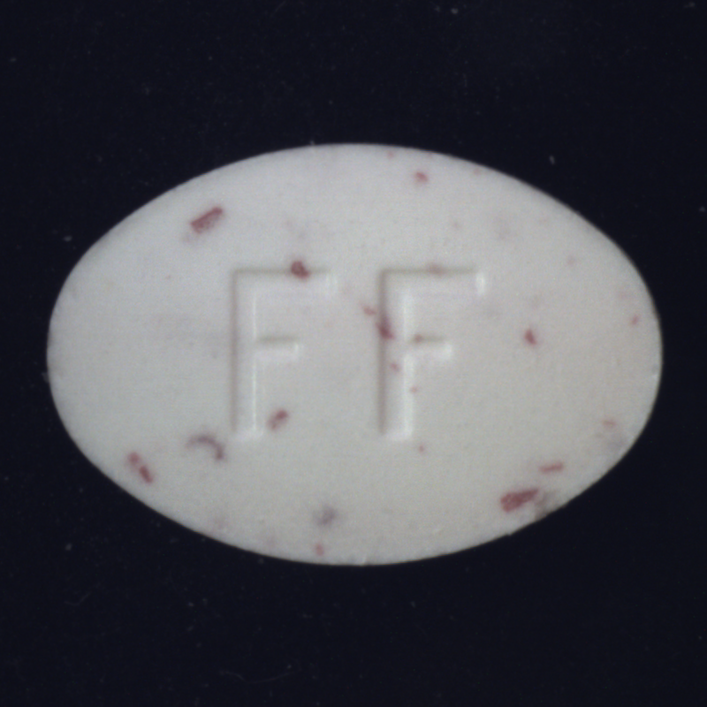
01 · INSPECTION SUMMARY
검사 요약
OVERALL SEVERITY
NONE
DEFECTS DETECTED
0
CONFIDENCE
85%
▲ 검사 이미지

Slide 3
02 · DEFECT DETAILS
결함 상세 분석
특이 결함이 검출되지 않았습니다

Slide 4
03 · ROOT CAUSE ANALYSIS
근본 원인 분석
웹 검색을 통해 자동 수집된 산업 표준 기반 분석
1
공정 요인
2
설비 요인
타정(tableting) 공정의 압력 변동, 코팅 분사 불균일로 인한 표면 얼룩·반점. 식별 인쇄(엠보싱·잉크) 정렬 오류로 인쇄 결함 발생.
타정기 펀치·다이 마모로 가장자리 결손(chip). 코팅 팬 회전속도·온도 산포. 인쇄 롤러 잉크 부족 또는 노즐 막힘.
3
재료 요인
4
환경 요인
원료 분말 입도 분포 산포로 압축 강도 변동. 색소 분산 불균일로 표면 변색·반점. 코팅액 점도 변화.
제조실 습도 관리 실패 시 흡습으로 인한 변형·변색. 저장 중 빛 노출로 활성 성분 분해 가능.

Slide 5
04 · RECOMMENDATIONS
권고 조치
01
동일 로트 정상 표본 데이터베이스에 추가 (학습용)
02
주기적 SPC 모니터링 유지
03
외관 외 기능 시험(필요 시) 병행
04
AOI 라인에 딥러닝 결함 분류 모델 도입 (cGMP 검증 완료 모델 사용)
05
타정기 펀치 마모도 자동 측정 (교체 주기 데이터화)

Slide 6
05 · REFERENCES
참고 자료
산업 표준 · 본 검사 보고서의 근거 자료
INDUSTRY STANDARDS
WEB SOURCES
· USP <1216> Tablet Friability — 마모 시험
· USP <701> Disintegration — 붕해 시험
· FDA 21 CFR Part 211 — Current Good Manufacturing Practice (cGMP)
· ICH Q7 / Q9 / Q10 — 의약품 품질 가이드라인
· FDA Draft Guidance on AI for Drug Manufacturing (2025-01)
[01] https://www.cognex.com/en/applications/automated-defect-detection/p...
[02] https://intuitionlabs.ai/articles/computer-vision-in-pharmaceutical...
[03] https://www.overview.ai/blog/tablet-defects-manufacturing/
[04] https://www.pharmtech.com/view/black-specks-tablet-stability-samples

